Slide 1
COMUNICACIÓN NO VERBAL
“Cuerpo la frontera entre lo visible y lo invisible” Janet Val Triboullier (2014)
KAROLL DANIELA OVIEDO CHAVARRIA
EDDY NICOLAS SUESCUN RIVERA
Ficha: 2687540

Slide 2
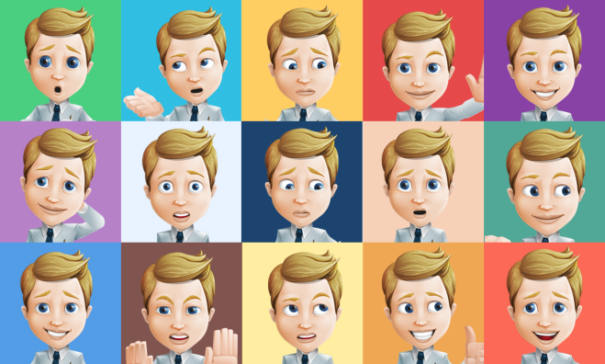
QUE ES LA COMUNICACIÓN NO VERBAL
Es una forma de transmitir información sobre lo que la persona piensa o siente en el momento, a través de gestos, posturas, expresiones o movimientos corporales, en este tipo de comunicación no existe lugar para la comunicación verbal. En ocasiones este tipo de comunicación es inconsciente o involuntaria.

Slide 3
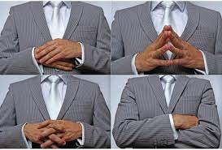
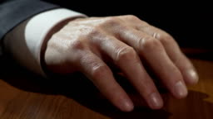
Los movimientos con las manos son más frecuentes de lo que se suele creer ya que estos movimientos pueden presentar varias expresiones que quiere demostrar la persona con diferentes movimientos .

Slide 4
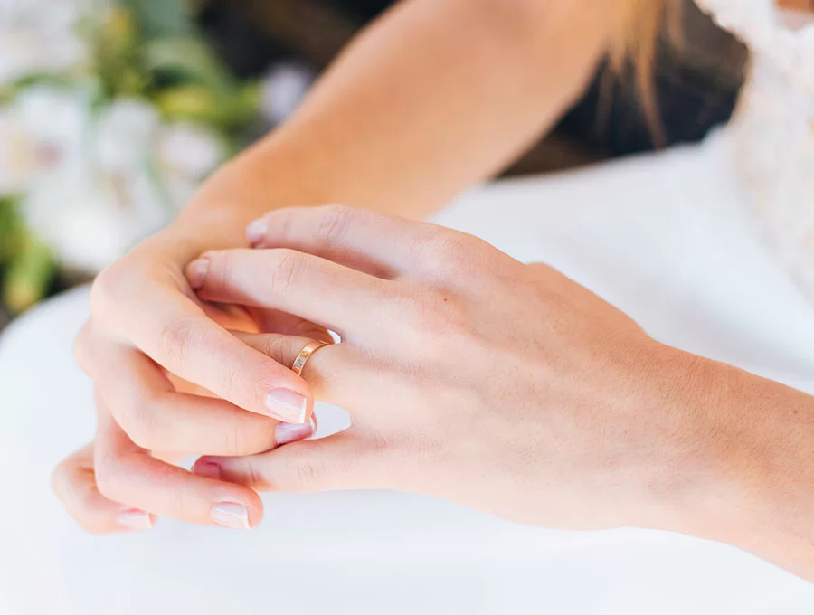
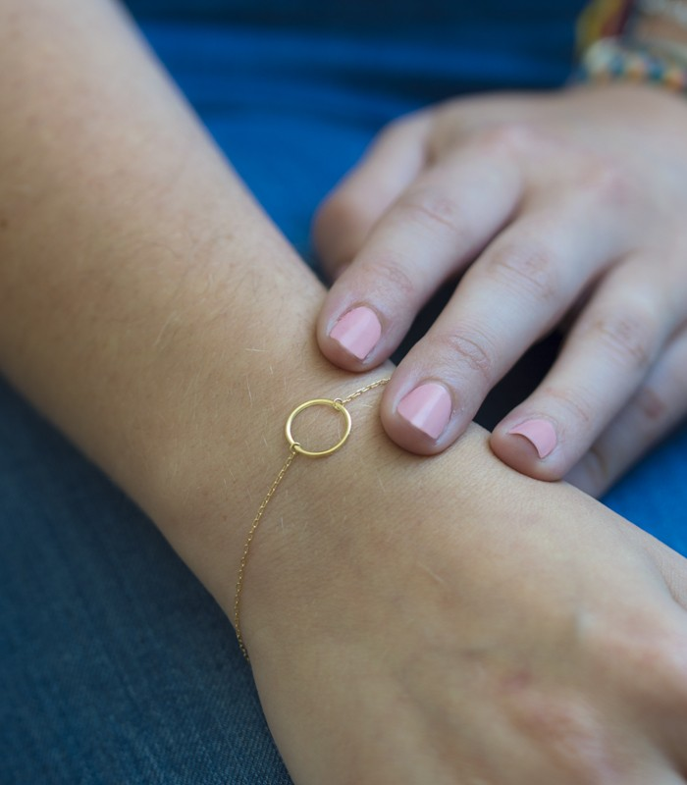

JUGAR CON PEQUEÑOS OBJETOS O JOYAS
Esto puede entenderse como falta de interés o seriedad en el tema planteado, también puede significar una muestra de nerviosismo y ansiedad.
En otro contexto, acariciar un objeto puede ser un gesto inconsciente de afecto, consuelo o incluso protección. Es una forma de mostrar amor y cuidado por alguien o algo.
Podemos comprenderlo como la necesidad de consuelo o tranquilidad por parte de la persona que realiza esta acción.

Slide 5
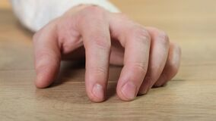
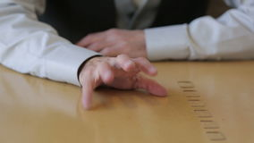
GOLPEAR LA MESA CON LOS DEDOS
Generalmente este tipo de expresión verbal que puede expresar impaciencia, esto puede llegar a ser una actitud involuntaria .
Este reflejo puede ser tanto para hacer notar su impaciencia o como una forma para relajar el cuerpo. Pueden suceder casos que la persona utiliza este movimiento para demostrar aburrimiento ante la actividad o conversación.

Slide 6

“Nuestro cuerpo, junto con la memoria, el pensamiento y la afectividad, nos proporciona la identidad en el tiempo ya pasado y nos abre a la esperanza del tiempo futuro, que tira de nosotros como proyecto a realizar”
Cristina Álvarez Reinares (1997)

